Slide 3
Kavas
Tervikumist
Arengutest

Slide 4
Tervikumi projekti ulatusest
Finantseerimine
Euroopa rahastuse korraldus
Riiklik rahastus
Viljandi haigla rahastus
Laenud (laenuhanked, arvelduskrediidi vajadus, jms)
Rahastuse juhtimne rahavoogude mõistes
Projekteerimine (Arhitektuurilisest mõttest - tööprojektideni st detailides uue maja iga üksiku osa/kabineti/seadme koostoime kirjeldamine)
Ehitus
Juriidika, lepingulised suhted, nõuded, trahvid, muudatused
Riskide juhtimine (Eroopa auditid, RTK, RAM, Riigikontroll jms)
Ehitustehnoloogiliste riskide haldamine

Slide 5
Tervikumi projekti ulatusest
Tehnoloogia ja sisustuse ostud
Hanked, lepingud, ehitusplaanidega sünkroniseerimine
Rahastuse juhtimine (erinevad nõuded)
Seadistamine, infotehnoloogiline pool (võrgud, litsentsid, abiseadmed jms)
Tervikumi sisemine toimimine ravi poolelt (vastutusalade, teekondade disain)
Tervikumi sisemine toimimine tugteenuste poolelt (logistika, kokkulepped, lepingud,
Koostöö, teenuste arendamine ja lepingud majas toimetavate partneritega (perearstid, sots töötajad, jms)
Kolimise ettevalmistus (patsiendi raviprotsessidest lähtuvalt) aga arvestades logistika
Suure maja edasise kasutamise otsused, tugiteenused, logistika

Slide 6
TERVIKUMI EELARVE FINANTS-
ALLIKATE LÕIKES
RRF | 71 918 142 €
käibemaks | 14 383 628 €
Viljandi Haigla omavahendid | 14 682 340 €
Riigieelarvest | 7 177 978 €
Projekti kogumaksumus | 108 162 088 €
Notes:
Viljandi Haigla omavahendite võimekus on 7,1 mln ja laenu arvelt 7,5 mln
2022 REst saadud 4,5 mln, hetkel katmata 2,67 mln
6

Slide 7
Hoonest
Tervikum
Meeskond:
Netopindala 22587 m²
Parkla 4225,4 m²
Perearstid 1462 m²
Korruste arv: 5 maapeal ja -1 korrus, milles asub esimene Viljandi maaalune parkla.
Prognoositav energiaklass A
Projekteerisid Dagopen ja CO
Fundehitus OÜ, kellega ei õnnestunud ehitustöid lõpuni viia
Rand&Tuulberg AS ja Ehitustrust AS
Omanikujärelevalve Telora OÜ
RKAS on läbi viinud erinevad hanked ja olnud meile partner

Slide 8
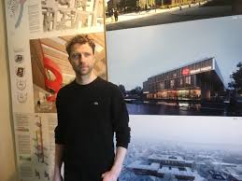
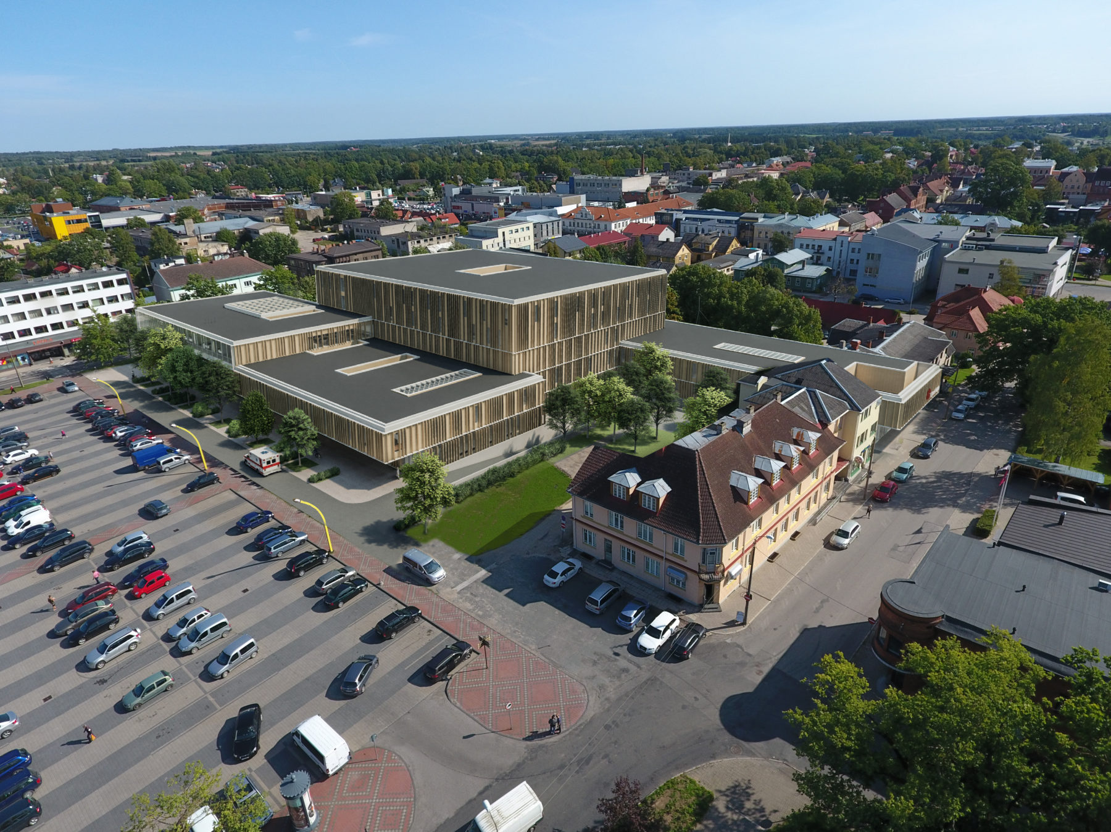
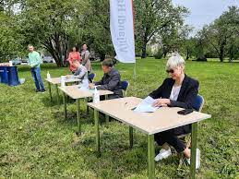
8.septemberil 2018 kuulutati välja rahvusvaheline kaheetapiline arhitektuurikonkurss, kus esimeses etapis võistles 18 tööd ja finaali pääses edasi 5 tööd. 11. märtsil 2019 kuulutati välja võitja. Võidutöö valmis DAGOpen OÜ, BAKPAK Arhitects ja PLANHO CONSULTORES S.L.P ühistööna.
12. juunil 2019 allkirjastati projekteerimistööde leping võidutöö koostajatega, maksumusega 2,14 mln eurot.
7. jaanuaril 2021 kuulutati välja riigihangete registris ehitustööde hange.
21. mail 2021 sõlmiti ehitustööde leping Fundehitus OÜ-ga, mille ütlesime üles 29.07.2022
10. Jaanuaril 2023 sõlmiti ehitustööde leping ühispakkujate Ehitustrust AS ja Rand ja Tuulberg AS, ehitustööde valmimise tähtaeg 10.juuni.2025

Slide 9
Tervikumi tehnoloogia
Logistikakeskus asub 0-korrusel koos generaatorite, veepumpla, töökodade ja prügikäitlusega
3. korrusest enamik on tehnokorrus, kus asuvad ventilatsiooniseadmed ja serveriruum
Hoonesiseseks ladustamiseks kasutame vertikaalladu 0.-5.korruseni
Hoones on torupost
Hoonel on tsentraalne jahutusüsteem, mille kontrollimine käib üle hoone automaatika.
Ventilatsioonisüsteemi soojuskandjaks on vesi, infektsiooni leviku oht on ventilatsiooni kaudu välistatud
Hoone uksed avanevad ja sulguvad elektrooniliselt, kõigi töötajate vajaduspõhised juurdepääsud on tagatud kiipkaardiga
Elektrooniline ootejärjekorra süsteem

Slide 10
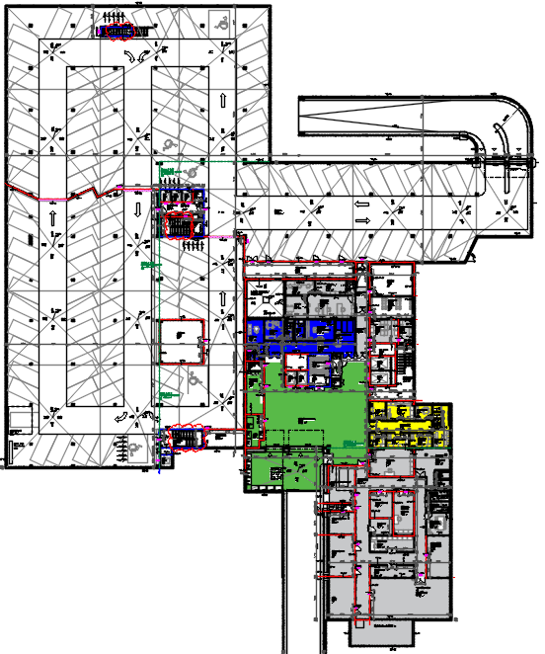
0.korrus Tehnoruumid Logistika terminal Prosektuur Parkla

Slide 11
1.korrus EMO Radioloogia Taastusravi Ambulatoorne vastuvõtt Perearstid

Slide 12
2.korrus Sünnitustoad Operatsiooni plokk Funktsionaaldiagnostika Labor Ambulatoorne vastuvõtt Perearstid

Slide 13
3.korrus Koolitus- ja konverentsikeskus Riietusruumid Tugistruktuurid Tehnoseadmed Haigla apteek Sterilisatsioon

Slide 14
4.korrus Palatikorrus (aktiivravi) 36 palatit, 72 voodikohta, 4 isolaatorit, 8 jälgimispalati kohta

Slide 15
5.korrus Palatikorrus (õendus ja stats. taastusravi) 30 palatit 60 voodikohta kabinetid

Slide 16
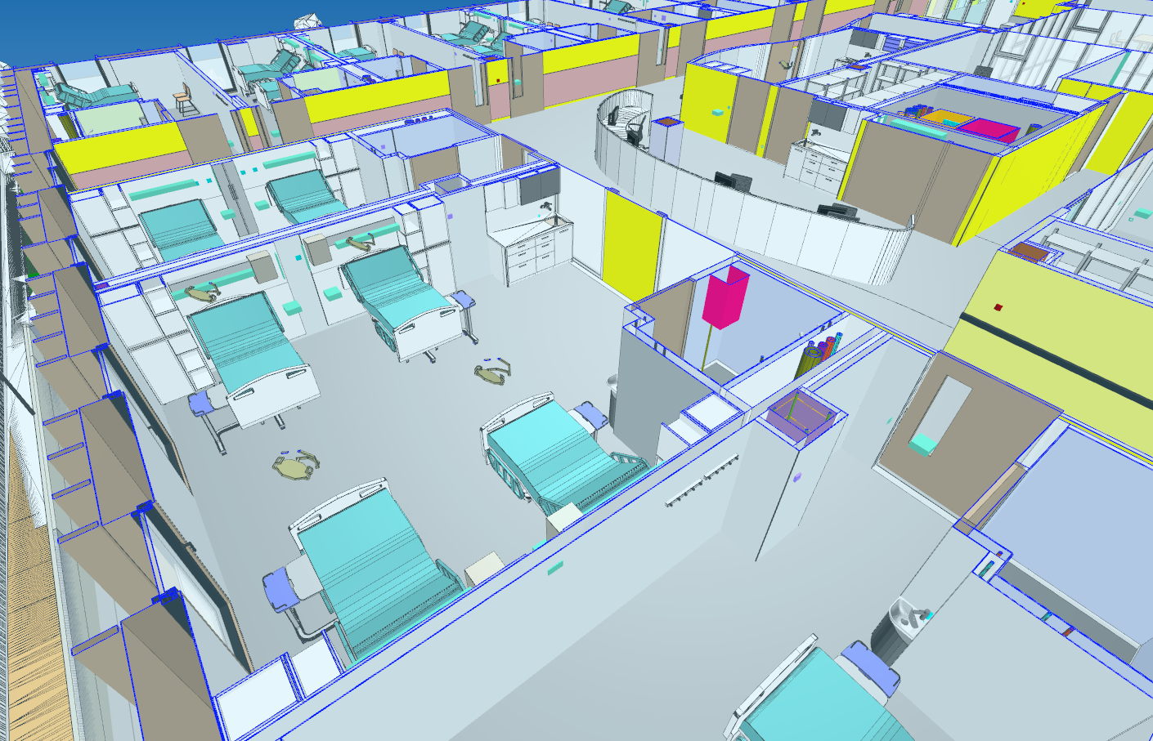

Slide 17
Viimastest kriisidest alguse saanud uuendused
Pindade multifunktsionaalsus
Võimalus vältida infektsioonipuhangute teket haiglas sees Isolaatorid, lihtsalt tekitatavad uued ravitsoonid
Võimalik kasutusele võtta kogu taastusravi plokk teise EMO-na, kas siis avariipinnana või pandeemia tingimustes:
Eraldi sissepääs tänavalt ja lüüsi tekitamise võimalus
Ambulatoorse taastusravi osakond võimalik võtta kasutusele statsionaarse nakkusosakonnana (sh 10 ühekohalist palatit ja 6-kohaline „must“ intensiivravi osakond)
Eraldiseisev ventilatsioonisüsteem
Lüüsides võimalik tekitada rõhuerinevus
Käivitamiseks vajalik aeg 2 ööpäeva
Kelder-parkasse hapniku võimalus

Slide 18
Ajagraafik
Tööprojektid on valmis august 2023
Hoone saavutab oma maksimaalse kõrguse betoontardite näol augustis 2023
Hoone on ilmastikukindel A-korpus august 2024; B-korpus mai 2024; C-korpus veebruar 2024
Siseviimistlus valmib 10.02.2025 ja peale seda saab alustada mööbli paigaldusega.
10.06.2025 antakse hoone meile üle ja peab olema kasutusvalmis

Slide 19
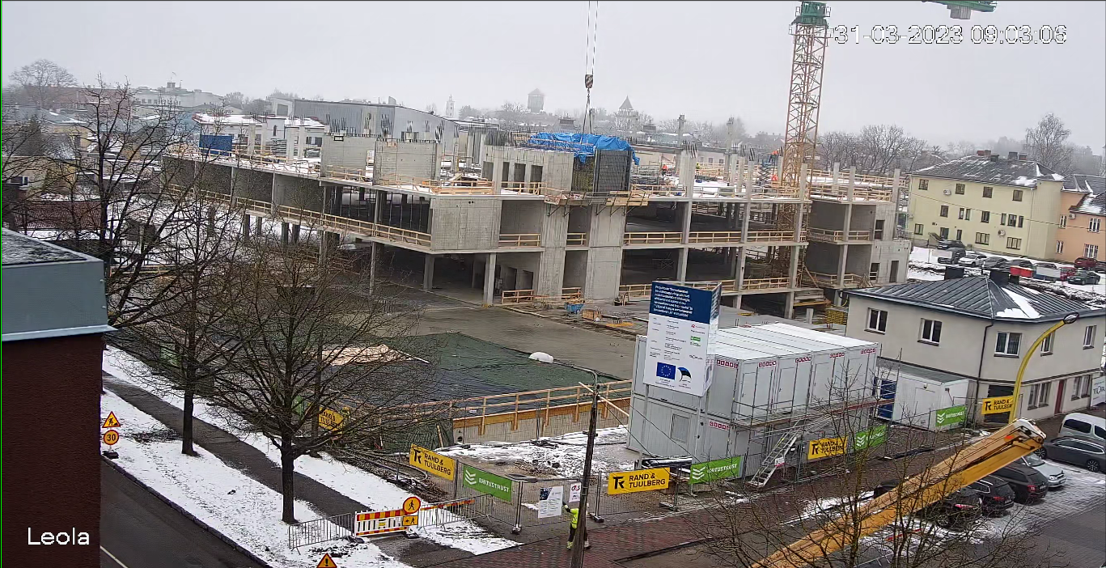

Slide 20
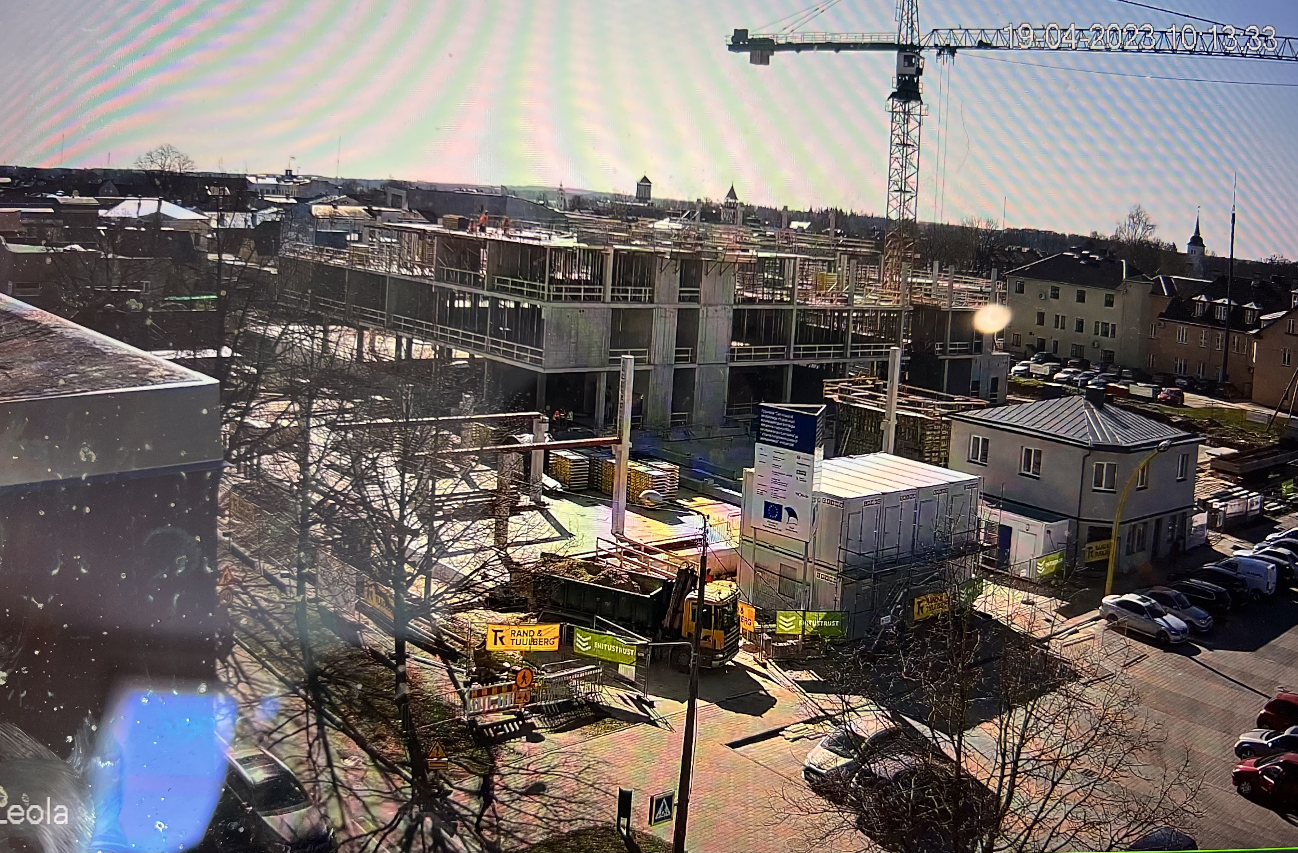

Slide 21
Viimase aasta arengud
Sündmused
Uued erialad

Slide 22
2022 sündmused
Sõltuvushaigete ravi- ja rehabilitatsioonikeskus tähistas 10. sünnipäeva
Psühhiaatriakliiniku 125. sünnipäeva tähistati pargi korrastamise, konverentsi ning festivaliga
Koduhaigla teenuse riiklik mõju-uuring koos SOMi ja Tervisekassaga
Jämejala vaimse tervise küla pargi uuendamine pälvis tiitli Viljandimaa kodanikuühiskonna AASTA TEGU 2022
Ugala Teater tunnustas Viljandi haiglat parima sõbra tiitliga
SA Viljandi Haigla valiti Viljandimaa õppijasõbralikuks tööandjaks 2022
Tervikumi tehnoloogiahangete käivitamine ja uute seadmete võrgustamine
Tervikumi kunstikonkursi võitis Leena Kuutma ja Eeva-Ruth Niitvägi taies ”Androgynos”
Viljandi haigla ja tervisekeskuse ehitajaga lõpetati leping ning kuulutati välja uus ehitushange, mille võitsid ühispakkujad: Rand ja Tuulberg ning Ehitustrust
Alustati insuldi tugigrupi ja dementsusega inimeste lähedaste tugigrupi kohtumistega
PAIK-projekt alustas 2. etapiga, teenus laieneb meie vedamisel Saare- ja Valgamaale.
Ambulatoorsete teenuste ca 50% kasv

Slide 23
Uued teenused, erialad
Kümneid uusi arste ja eriõdesid tööl, populaarne praktikakoht
Eriarstide vastuvõtud: urogünekoloogia, gastroenetroloogia, allergoloogia täiskasvanutele, nahahaiguste ja reumatoloogia bioloogiline ravi
Silmaoperatsioonid: silmahaiguste laserravi, katarakti lõikused, klaaskehasisesed süstid, laugude pisioperatsioonid
Mobiilsed teenused: vaktsineerimine, rinnavähi sõeluuring, emakakaelavähi sõeluuring, uroloogi vastuvõtt, naistearsti vastuvõtt, nahaarsti vastuvõtt, töötervishoid, ambulatoorne sundravi
Patsienditeekonnad: mitme kroonilise haiguse ning sotsiaalsete muredega patsiendi (PAIK) teekond, insulditeekond, mäluhäirega patsiendi teekond,urogünekoloogia teekond, traumateekond, long-covidi teekond

Slide 24
Uued teenused, erialad
Õdede iseseisvad vastuvõtud: diabeediõde, kopsuõde, sisehaiguste õde, infektsiooniõde, vaimse tervise õde, uneraviõde, tromboosiõde, reumaõde, osteoporoosiõde, insuldiõde, gestatsioonidiabeedi nõustamine, imetamisnõustamine, raseduskriisi nõustamine, rinnakabinet, jalaravi kabinet
Koduteenused: koduhaigla, koduhospiits, kodufüsioteraapia ja –tegevusteraapia, koduämmaemandus
Pikaajalised teenused: kohtu poolt määratud erihooldus; võõrutusravi (alko ja narko); HIV-ravi,
Tugigrupid: insuldi tugigrupp, dementsusega inimeste lähedaste tugigrupp
Uuringud: MRT avamine , noorsportlaste tervisekontroll, loote kromosoomuuring NIPTIFY

